Slide 1
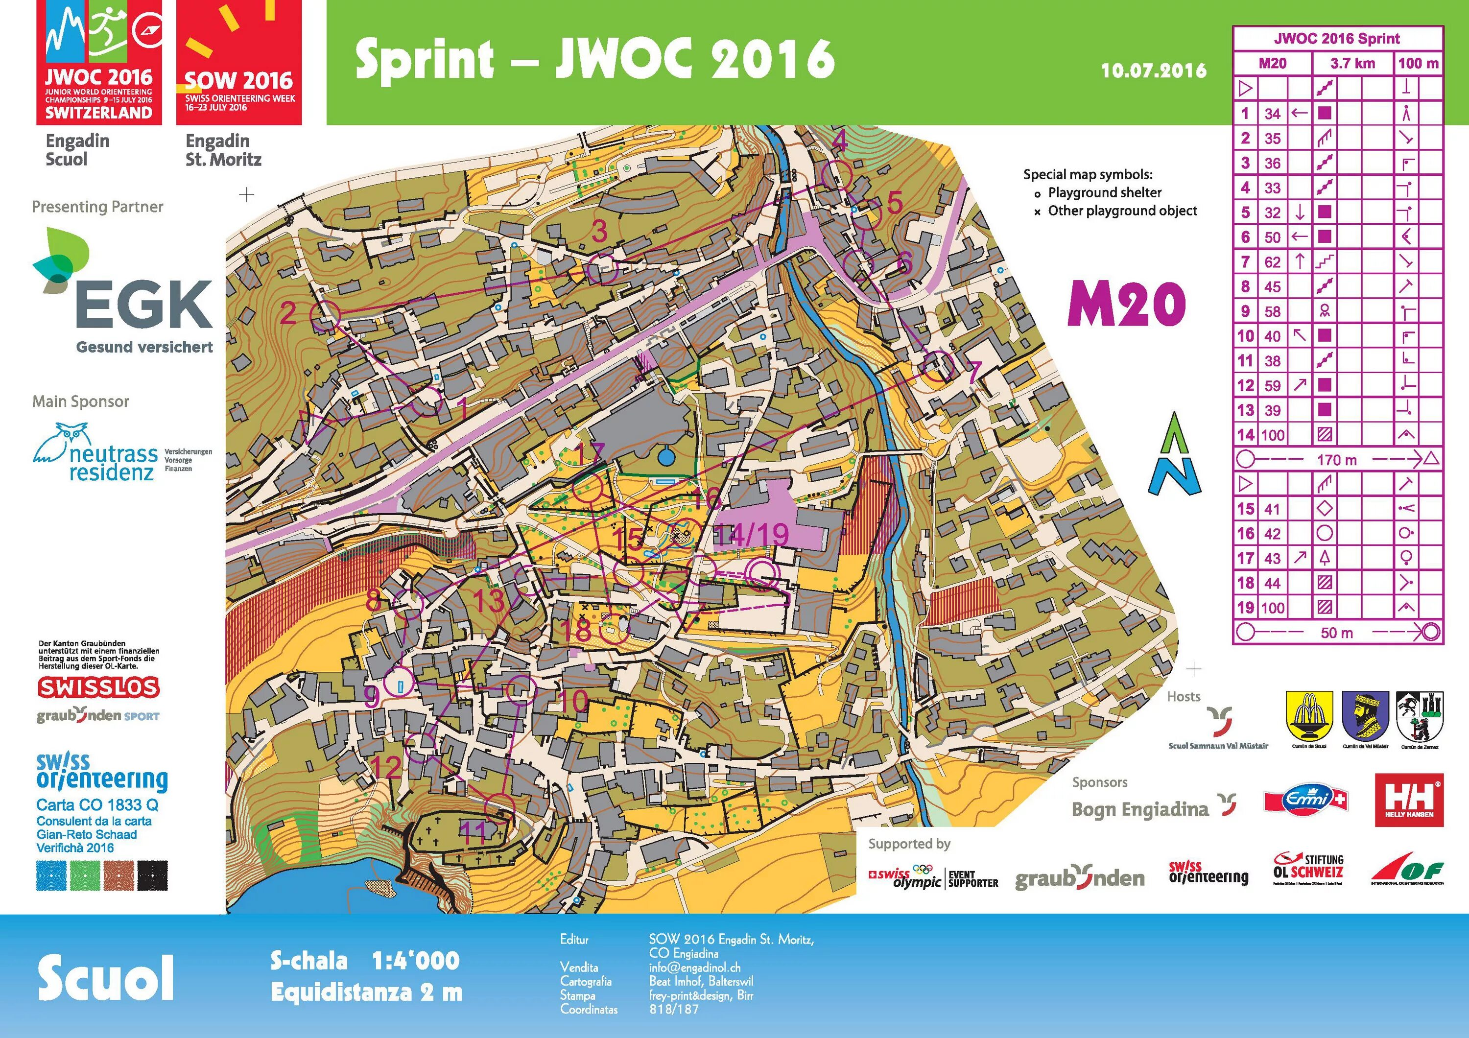
Городской спринт

Slide 2
Расчетное время победителя
Пролог – до 15 минут;
Финал – до 20 минут;
Финал (масстарт) – до 25 минут.

Slide 3
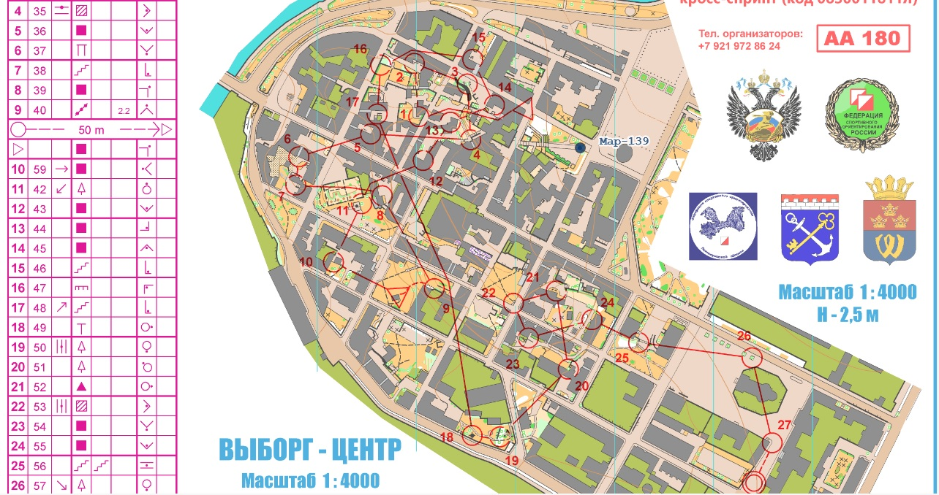
Количество КП на 1 км дистанции
Раздельный старт – от 3 до 8 шт;
1:5000
ШИФР НЕ НУЖЕН!

Slide 4
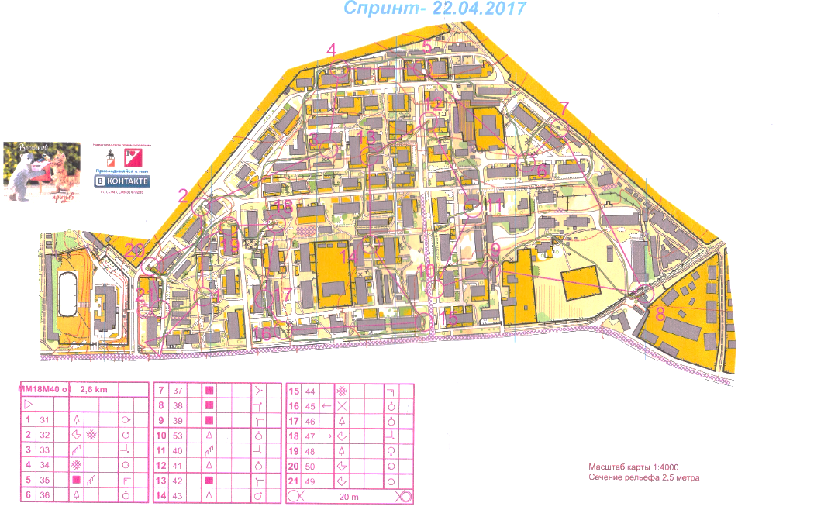
Количество КП на 1 км дистанции
Масстарт – от 3 до 5 шт;

Slide 5

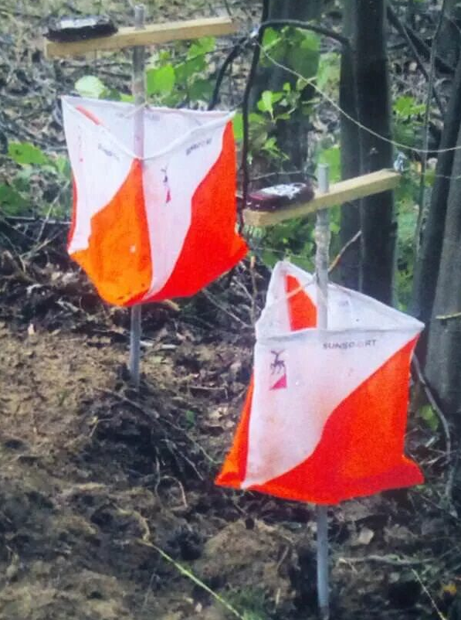

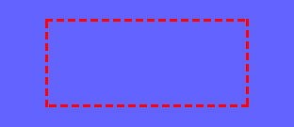

ПОСТАНОВКА КП
15 метров
1. Расстояние между КП – не менее 15 метров
2. Разрешается 2 станции (на масстарте) на одном КП – расстояние более 5 метров
3. Если 2 станции, то можно использовать 2 призмы (предупредив спортсменов)
5 метров
Площадь карты – не менее 2 кв.км

